Slide 1

Plantae

Slide 2
ALUNOS
Guilherdfhsbafsjfbfkldfbgkfjkjme Basílio da Silva – RA 12108178
Júlio Cesar Alves de Almeida – RA 12108983
Larissa Fernanda Cruz Silveira – RA 12108334
Luiza Cristina Cruz Silveira – RA 12108733
Natan Aguiar Gonzales – RA 12108703

Slide 3
DOR
Falta de tempo para cuidar de plantas que possuímos em casa;
Não ter controle de como as plantas ficam durante uma viagem;
Nem sempre conseguir pessoas que possam cuidar de nossas plantas em nossa ausência;
Falta de conhecimento de terceiros a cerca da quantidade de água necessária para cada tipo de planta;
Desperdício de água.
fdjkbfdljaskbfsjkff

Slide 4
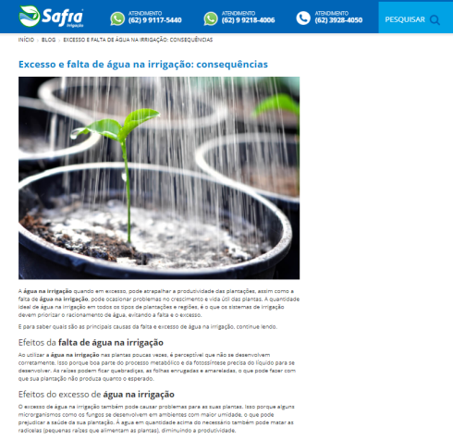
DOR (Informações Externas)

Slide 5
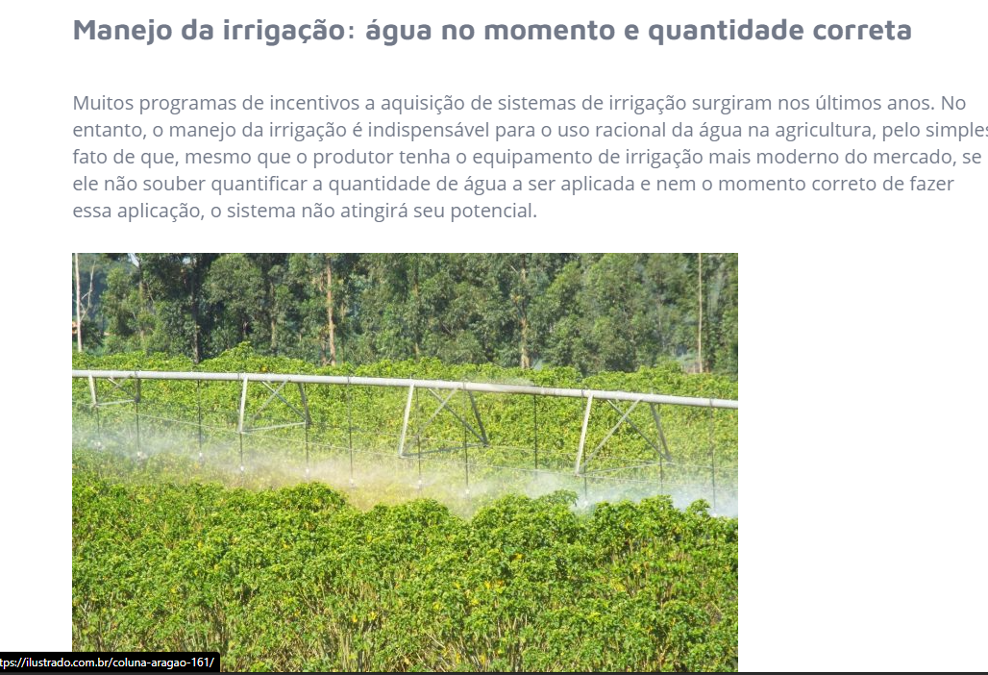
DOR (Informações Externas)

Slide 6
VALIDAÇÃO DA DOR (151 entrevistados)
70% gostam 10,6% não gostam
60,9% regam 17,2% não regam

Slide 7
VALIDAÇÃO DA DOR (151 entrevistados)
62,9% gostam 17,9 não gostam
53,3% muito difícil 10,6% muito fácil

Slide 8
VALIDAÇÃO DA DOR (151 entrevistados)
64,2% gostariam 15,2% não gostaria
39,7% gastaria bastante 38,3% gastaria pouco

Slide 9
VALIDAÇÃO DA DOR
Notamos que a grande maioria dos entrevistados gostam de ter plantas em casa e tem apreço por cuidar delas.
Porém, sentem dificuldades de encontrar pessoas confiáveis para cuidar de suas plantas durante sua ausência.

Slide 10
VALIDAÇÃO DA DOR
Muitas gostariam de ter ainda mais plantas em casa e estão dispostas a fazer um certo investimento.

Slide 11
PROPOSTA DE VALOR
O aplicativo presente tem o intuito de :
Proporcionar um melhor aproveitamento do tempo do usuário;
Diminuição do desperdício de água;
Proporcionar tranquilidade aos usuários durante uma ausência prolongada;
Aumento da longevidade das plantas.

Slide 12
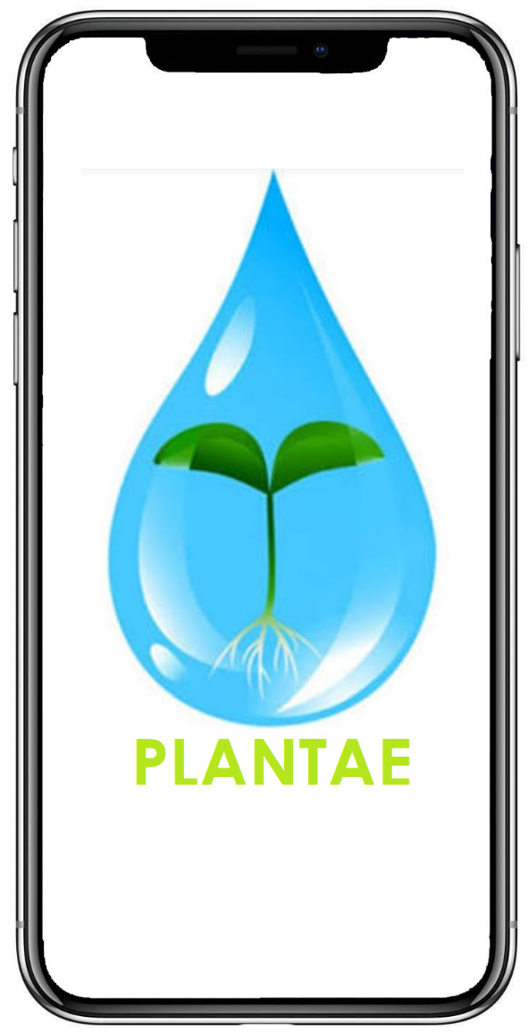
TELA DE ABERTURA

